Slide 1

NÁZEV ŠKOLY: Základní škola Hostouň, okres Domažlice,
příspěvková organizace
REGISTRAČNÍ ČÍSLO PROJEKTU: CZ.1.07/1.4.00/21.2880
ŠABLONA: III/2 Inovace a zkvalitnění výuky prostřednictvím ICT
NÁZEV PROJEKTU: Moderní škola
NÁZEV A ČÍSLO MATERIÁLU: | VY_32_INOVACE_04_S10-I-6-9
VYTVOŘENO: | říjen 2012
AUTOR: | Zdeňka Špinlerová
VZDĚLÁVACÍ OBLAST: | Informační a komunikační technologie
VZDĚLÁVACÍ OBOR: | Informační a komunikační technologie
SADA: | Informatika pro 6. – 9. ročník
NÁZEV VZDĚLÁVACÍHO MATERIÁLU: | Historie PC – Mechanické stroje

Slide 2
ANOTACE:
Materiál slouží k seznámení s orientačním rozdělením základního přehledu dějin od primitivních počítacích pomůcek až po počítače nedávné minulosti.
OČEKÁVANÝ VÝSTUP:
Žák pozná předchůdce dnešních počítačů z období označovaného jako Mechanické stroje, poznají významné osobnosti tohoto období.
ROČNÍK: | 7.
DRUH UČEBNÍHO MATERIÁLU: | Prezentace
STUPEŇ A TYP VZDĚLÁVÁNÍ: | Základní vzdělávání - druhý stupeň
POMŮCKY: | Počítač s připojením k internetu
CÍL – INOVACE: | Podporuje aktivní výklad učiva s využitím interaktivní tabule a vyhledávání informací na internetu
METODICKÉ POKYNY: | Žáci vyhledávají informace na internetu

Slide 3

INFORMATIKA pro základní školu

Slide 4

Základní rozdělení
Prehistorie
Starověk
Výpočetní pomůcky
Mechanické stroje
Předchůdci počítačů
Programovatelné stroje
Nultá generace
První generace
Schéma zobrazuje orientační rozdělení základního přehledu dějin od primitivních počítacích pomůcek až po počítače nedávné minulosti.
Druhá generace
Třetí generace
Čtvrtá generace

Slide 5

Historie počítačů
Řešením tajenky jednoho z předchůdců dnešních počítačů.
Tisk (angl.)
Strana, stránka
Ústřední jednotka počítače
Přidání pohybu (HTML stránky)
Soukromá síť v organizaci
Konektor na základní desce

Slide 6
Historie počítačů
Řešením tajenky jednoho z předchůdců dnešních počítačů.
Tisk (angl.) |  |  |  |  |  | P | R | I | N | T
Strana, stránka |  |  |  |  | P | A | G | E
Ústřední jednotka počítače | P | R | O | C | E | S | O | R
Přidání pohybu (HTML stránky) | A | N | I | M | A | C | E
Soukromá síť v organizaci |  | I | N | T | R | A | N | E | T
Konektor na základní desce |  |  |  |  | S | L | O | T

Slide 7

KAPITOLA 4
MECHANICKÉ KALKULÁTORY

Slide 8
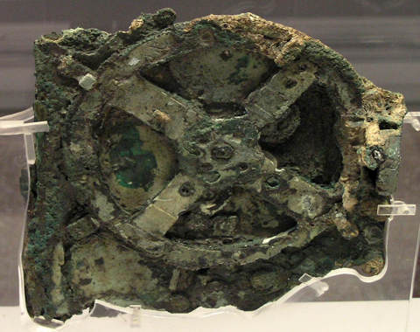
MECHANICKÉ KALKULÁTORY
Mechanismus z Antikythéry
- první mechanické zařízení, které patrně sloužilo k výpočtům
pozoruhodný řecký stroj, jenž byl
objeven v roce 1902 a skládal se
z 37 ozubených koleček zasazených do bedýnky, byl sestrojen již kolem roku
150 př. n. l.
Uměl přesně zaznamenávat pohyby Slunce a Měsíce, počítal se dvěma kalendáři a také uměl například předpovídat zatmění.
ANTIKYTHÉRSKÝ MECHANISMUS (podle řeckého ostrova Antikythéros, kde byl objeven vrak římské lodi potopené roku 67 př. n. l.)

Slide 9
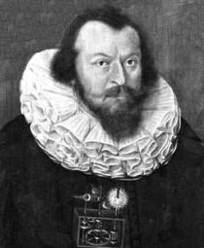
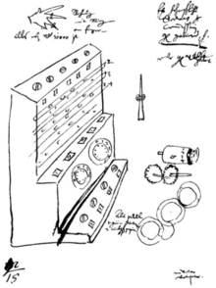
MECHANICKÉ KALKULÁTORY
Wilhelm Schickard
byl německý polyhistor a především konstruktér prvního mechanického kalkulátoru.
pochází z roku 1623
byl sestaven z ozubených
koleček z hodinových
strojků (proto bývá nazýván „počítací hodiny“).
Uměl sčítat a odčítat šesticiferná čísla a měl být prakticky použit Johannem Keplerem
při astronomických výpočtech.
Originální Schickardův nákres jeho stroje

Slide 10
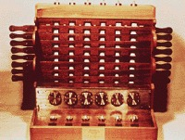
MECHANICKÉ KALKULÁTORY
Schickardova mechanická kalkulačka
Originální dva exempláře se nezachovaly,
zachovaly se pouze náčrtky, podle nich byl
v roce 1960 znovu zkonstruován

Slide 11
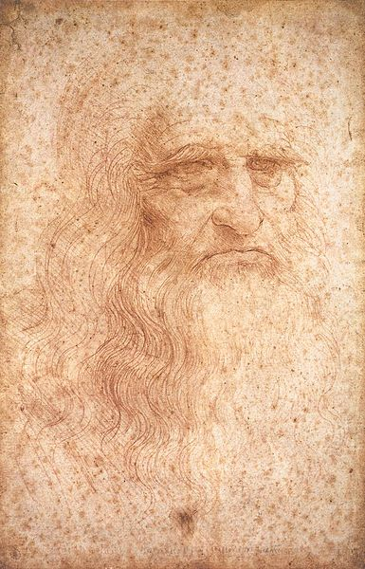
MECHANICKÉ KALKULÁTORY
Leonardo
da Vinci
Kupodivu i Leonardo da Vinci byl jedním
z těch, kteří zasáhli do historie počítačů
a to tím, že se pokoušel přijít na kloub mechanické kalkulačce.
To je doloženo několika jeho náčrtky.

Slide 12
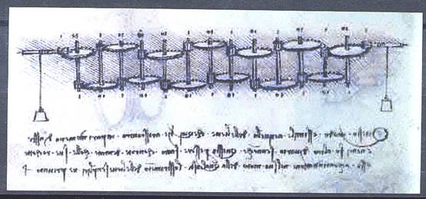
MECHANICKÉ KALKULÁTORY
Leonardo da Vinci
15. století
Nákres stroje, který měl pravděpodobně sloužit
k mechanickému sčítání a odčítání.
Jako většina jeho díla,
i tento nákres byl ve své době zavržen.
Když se podle něj v roce 1968 pokusili bostonští vědci tuto kalkulačku sestavit, fungovala.

Slide 13
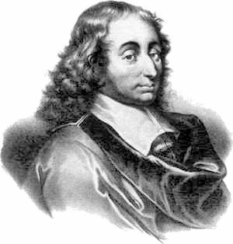
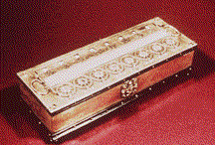
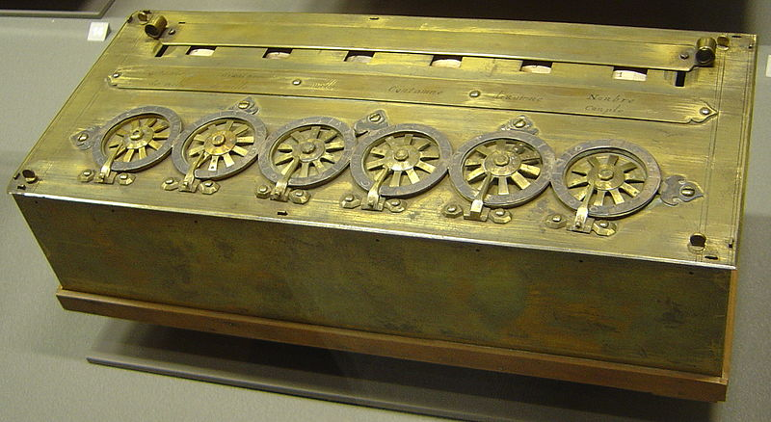
MECHANICKÉ KALKULÁTORY
Blaise Pascal
známý francouzský matematik, fyzik a teolog
v roce 1642 vyrobil ve svých 19. letech počítací stroj, který
uměl sčítat a odčítat
Pascaline
Učinil tak prý kvůli svému otci, jež byl výběrčím daní a celé dni trávil úmorným počítáním dlouhatánských sloupců čísel. Pascalova kalkulačka měla rozměry 51 × 10 × 7,5 cm a byla zhotovena z kovu. Dochovalo se 50 kusů.

Slide 14
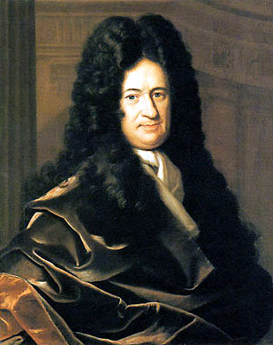

MECHANICKÉ KALKULÁTORY
Gottfried Wilhelm von Leibniz
německý filozof
v roce 1694 sestrojil tzv. krokový kalkulátor, který uměl navíc také násobit, dělit a provádět druhou odmocninu

Slide 15
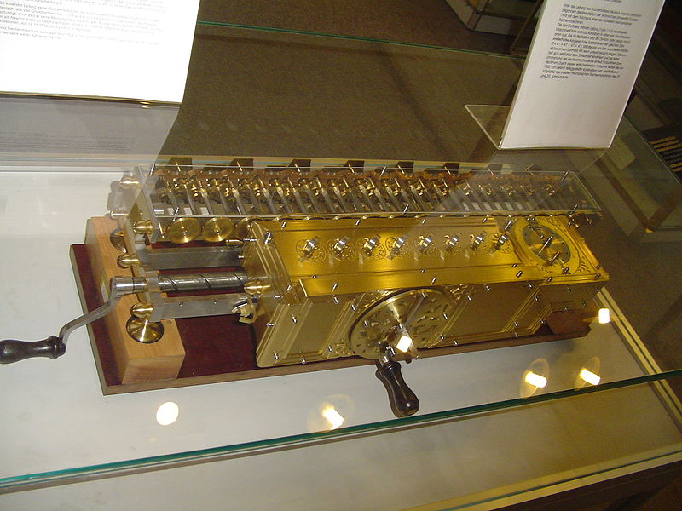
MECHANICKÉ KALKULÁTORY
Leibnizův krokový kalkulátor
Leibniz nahradil původní jednoduché ploché ozubené kolo, které bylo srdcem mechanizmu, ozubeným válcem. Tento válec, na němž byly umístěny kovové kolíčky v podstatě stejným způsobem jako např. u flašinetu, reprezentoval jakýsi pevný program, který se měnil s výměnou tohoto válce.
Tento systém nebyl překonán téměř
do druhé poloviny 19. století.

Slide 16
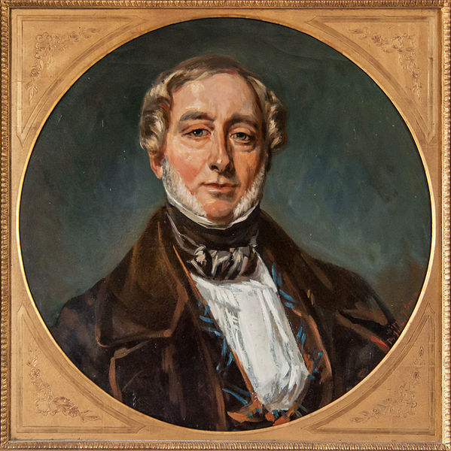
MECHANICKÉ KALKULÁTORY
Thomas de Colnar
První opravdu sériově vyráběnou a používanou kalkulačku vynalezl v roce 1820 Thomas de Colmar. Tento přístroj zvaný aritmometr uměl čtyři základní matematické operace - sčítání, odčítání, násobení a dělení.
Těchto kalkulaček se používalo zejména v první světové válce. Později se též používaly i za druhé světové války pro výpočty vědců pracujících na atomové pumě. Kalkulačky založené na tomto principu se používaly až do šedesátých let našeho století, kdy byly nahrazeny nejprve elektronickými kalkulačkami, posléze pak elektronickými počítači.

Slide 17
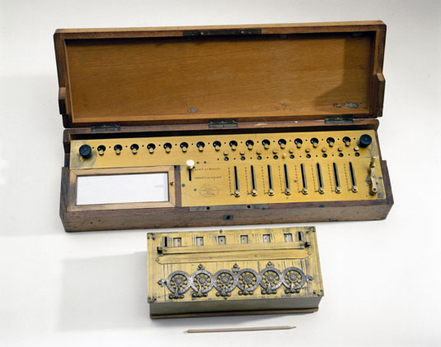
MECHANICKÉ KALKULÁTORY
Thomasův Arithomether
První úspěšný sériově vyráběný kalkulátor
prodalo se asi 1500 kusů
Zvládal dělení, násobení, odčítání, sčítání
V roce 1862 získal na výstavě
v Londýně zlatou medaili

Slide 18
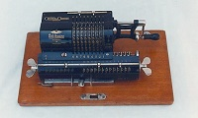
MECHANICKÉ KALKULÁTORY
W. T. Odhner
1845 - 1905
Inženýr W. T. Odhner pocházející ze Švédska, vyvinul nový arithmometer.
Jednalo se o ruční kalkulační stroj s klikou, který obsahoval speciální ozubená kolečka s proměnným počtem zubů. Tak byl vynalezen jednoduchý a důmyslný způsob přenášení početních řádů.

Slide 19
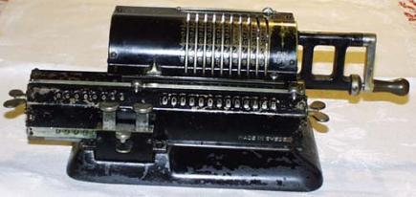
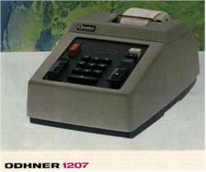
MECHANICKÉ KALKULÁTORY
Odhnerovy kalkulačky
Petrohradský inženýr švédského původu W. T. Odhner vyvinul koncem 19. století nový princip mechanické kalkulačky. Vyráběla se v mnoha variantách a kalkulačky založené na tomto principu vyrábělo i mnoho dalších firem.
Díky své všestrannosti byly "Odhnerky" hojně používány po řadu desítiletí; v SSSR se kalkulačky tohoto typu vyráběly ještě v 70. letech.

Slide 20
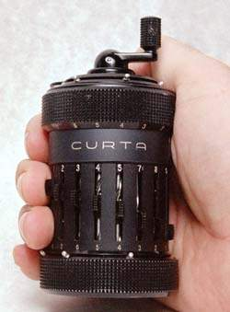
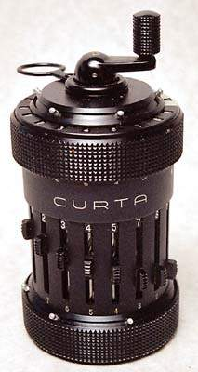
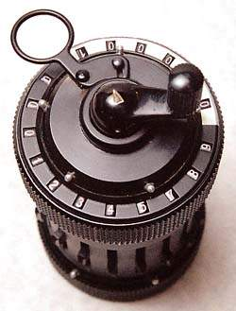
PROGRAMOVATELNÉ STROJE
Tak končí další etapa v historii počítačů
Mechanickým kalkulačkám chybělo
k dokonalosti už jen jedno:
nedaly se naprogramovat.
Tak ještě na závěr jeden unikát.
Kapesní kalkulačka Curta, která překvapila svět výpočetní techniky v padesátých letech
20. století.
Miniaturní strojek váhy čtvrt kilogramu s parametry plnohodnotného počítacího stroje se pyšní tím, že byl první a zároveň poslední kapesní mechanickou kalkulačkou světa.

Slide 21
ZDROJE
Přispěvatelé Wikipedie, Wilhelm Schickard [online], Wikipedie: Otevřená encyklopedie, c2013, Datum poslední revize 11. 03. 2013, 09:16 UTC, [citováno 5. 05. 2013] <http://cs.wikipedia.org/w/index.php?title=Wilhelm_Schickard&oldid=9898625>
Přispěvatelé Wikipedie, Dějiny počítačů [online], Wikipedie: Otevřená encyklopedie, c2013, Datum poslední revize 19. 04. 2013, 20:27 UTC, [citováno 5. 05. 2013] <http://cs.wikipedia.org/w/index.php?title=D%C4%9Bjiny_po%C4%8D%C3%ADta%C4%8D%C5%AF&oldid=10226848>
Přispěvatelé Wikipedie, Blaise Pascal [online], Wikipedie: Otevřená encyklopedie, c2013, Datum poslední revize 2. 05. 2013, 10:46 UTC, [citováno 5. 05. 2013] <http://cs.wikipedia.org/w/index.php?title=Blaise_Pascal&oldid=10271039>
Přispěvatelé Wikipedie, Gottfried Wilhelm Leibniz [online], Wikipedie: Otevřená encyklopedie, c2013, Datum poslední revize 25. 04. 2013, 11:31 UTC, [citováno 5. 05. 2013] <http://cs.wikipedia.org/w/index.php?title=Gottfried_Wilhelm_Leibniz&oldid=10245840>
Wikipedia contributors. Gottfried Wilhelm Leibniz [Internet]. Wikipedia, The Free Encyclopedia; 2013 May 4, 15:44 UTC [cited 2013 May 5]. Available from: http://en.wikipedia.org/w/index.php?title=Gottfried_Wilhelm_Leibniz&oldid=553501180.
Contributeurs de Wikipédia. Charles Xavier Thomas de Colmar [Internet]. Wikipédia, l'encyclopédie libre; 2013 mars 13, 11:16 UTC [cited 2013 mai 5]. Disponible à l'adresse: http://fr.wikipedia.org/w/index.php?title=Charles_Xavier_Thomas_de_Colmar&oldid=89960191.
Někdejší výpočetní pomůcky, Andrea Davidová, 1999, online, [citováno 5.5.2013] http://www.fi.muni.cz/usr/jkucera/pv109/xdavidov.html
Wikipedia contributors, 'Curta', Wikipedia, The Free Encyclopedia, 6 April 2013, 04:13 UTC, <http://en.wikipedia.org/w/index.php?title=Curta&oldid=548940586> [accessed 11 May 2013]

Slide 22
ZDROJE
Dostupné z: http://www.petrn.wz.cz/historie.htm
Dostupné z: http://www.pocitacprozeny.cz/prvni-pocitac-na-svete/prvni-pocitac-na-svete
Dostupné z: http://extrahardware.cnews.cz/historie-pocitacu-i-pocitacovy-pravek

